Slide 1

C
H
S
E
S
F
N
E
Aaron debebe
Constantin Schreyer

Slide 2
Gliederung
1. Vorstellung Projektidee
2. Umsetzungsstrategie + Lösung
a) Via Chess Engine
b) Via Finetuned LLM
3. Future Work
4. Learnings

Slide 3
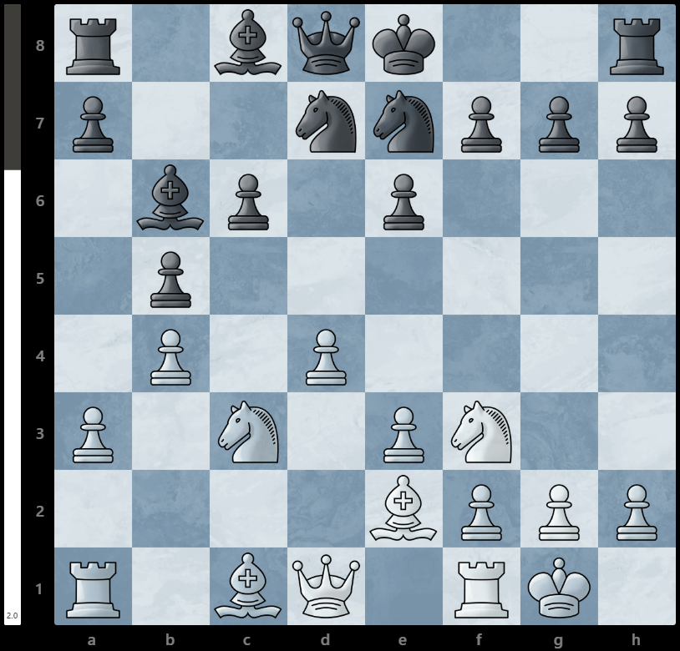
Unsere idee im detail
Ziel: Erklärung der Engine-Evaluierung in menschlich verständlicher Sprache

Slide 4



Umsetzungsstrategie + Lösung
Via finetuned LLm
Base LLM
Fine-tune
Use Case Specific LLM
Definiere exakte Task
Auswahl Base LLM
Verschiedene Tests
Erstelle Datenbank
Testen
(In UI einbetten)

Slide 5


Umsetzungsstrategie und aktueller Stand - Via chess Engine und llm
FEN
LLM

Slide 6
C
H
S
E
S
F
N
E
Aaron debebe
Constantin Schreyer

Slide 7
C
H
S
E
S
F
N
E
Aaron debebe
Constantin Schreyer

